Slide 1
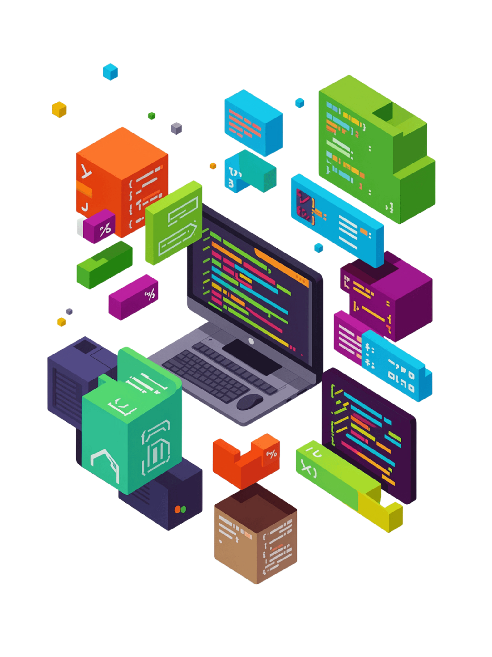
Lógica de Programação
Prof. Ramon Ferreira

Slide 2
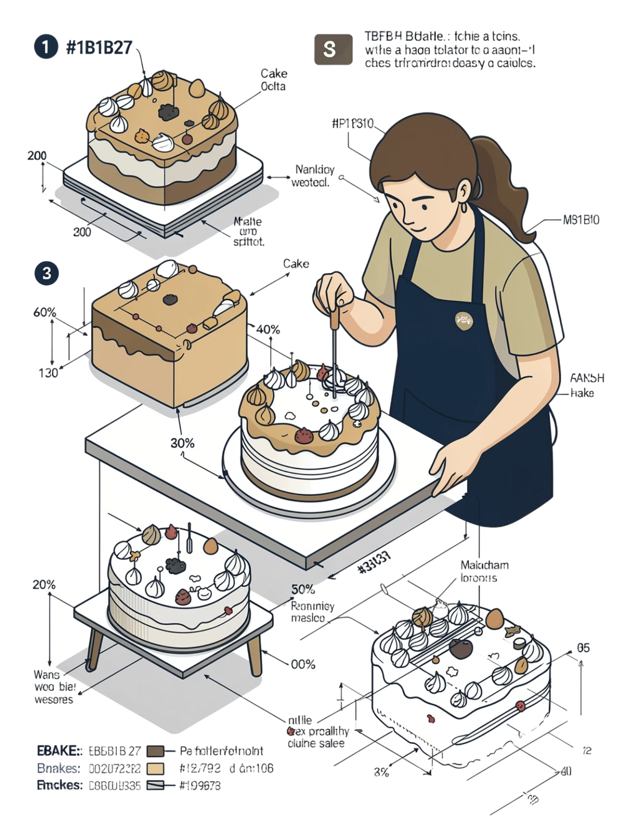
O que é Lógica de Programação?
Como ensinar a fazer um bolo
Você precisa dar instruções claras e na ordem certa — o computador funciona exatamente assim!
Sem lógica, o computador fica perdido
Tipo tentar fazer um bolo sem receita — o resultado pode ser um desastre!
Programação = conversa com o computador
Em uma linguagem que ele entende, passo a passo, sem pular etapas.

Slide 3
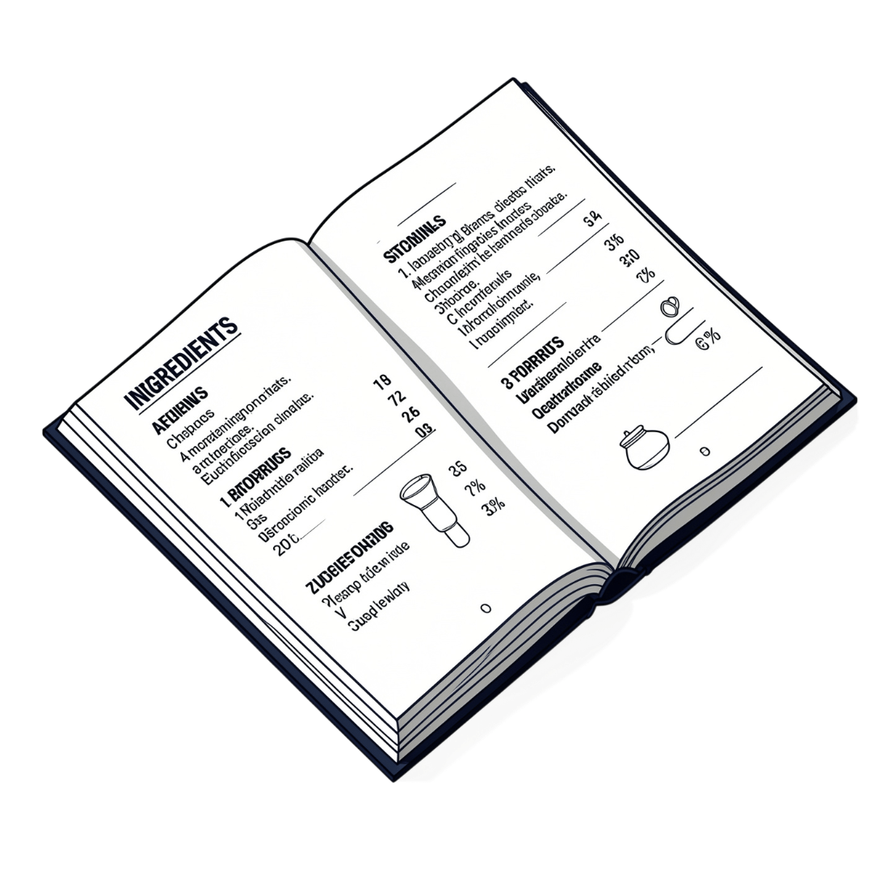
Algoritmos: Receitas para o Computador
"Algoritmos são conjuntos de passos finitos e organizados que, quando executados, resolvem um determinado problema."
Você já usou algoritmos hoje sem perceber!
Receita de bolo
Instruções do GPS
Tutorial de videogame
⚠️ A ordem importa! Não dá pra colocar o bolo no forno antes de misturar os ingredientes.

Slide 4
Algoritmos na Vida Real: O Robô da TV
Você já tentou cancelar uma assinatura de TV? Veja como funciona:
1
2
3
Cliente liga para cancelar
Robô reconhece a intenção
Robô executa a mesma sequência para TODOS:
"Mas você vai perder nossos melhores filmes!"
"Temos uma promoção especial só para você"
"Deixa eu falar com meu supervisor"
Repete a oferta 3 vezes
Por que isso acontece?
A empresa programou um algoritmo (rotina) que se repete identicamente para cada cliente. O robô não pensa — ele apenas segue os passos que foi programado para seguir, sempre na mesma ordem, sempre com as mesmas palavras.
É exatamente como um loop! 🔁 O computador repete a mesma ação para cada usuário que tenta cancelar.

Slide 5
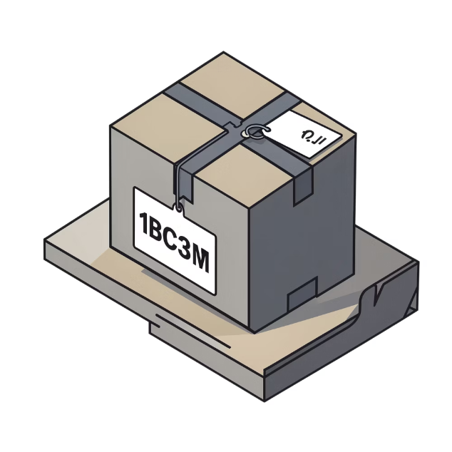
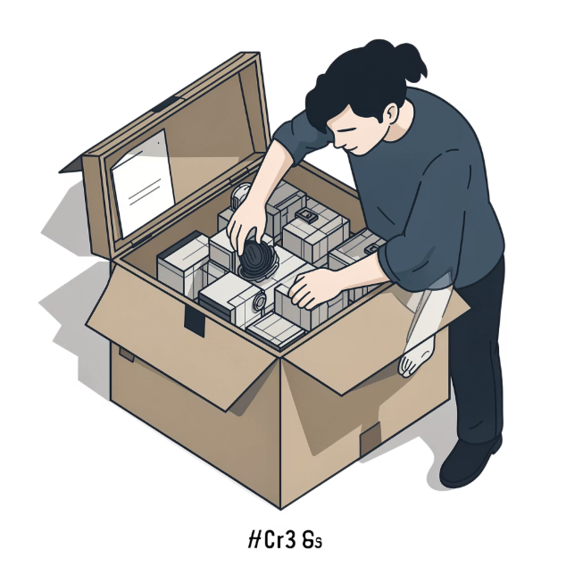
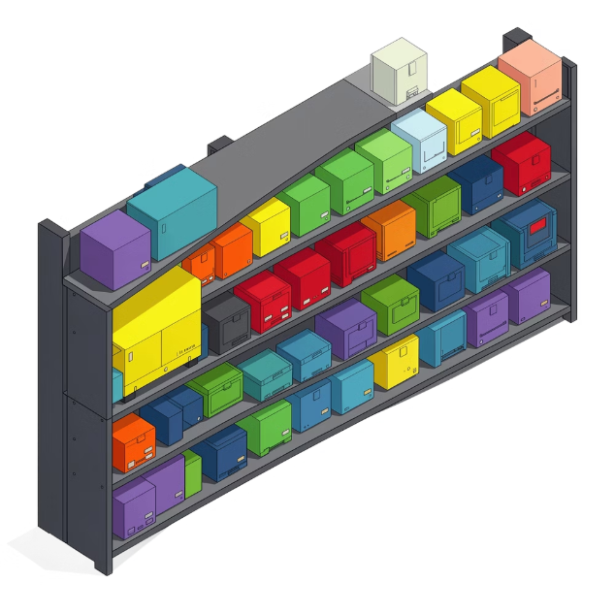
Variáveis: Caixas de Armazenamento
Cada variável tem um nome
Você controla o conteúdo
Organize seu programa
Como etiquetas nas caixas: idade, nome, saldo — assim você sabe o que está dentro!
Coloque, tire, troque... a caixa está sempre disponível para você usar.
Variáveis guardam informações enquanto seu programa está em execução — simples assim!

Slide 6
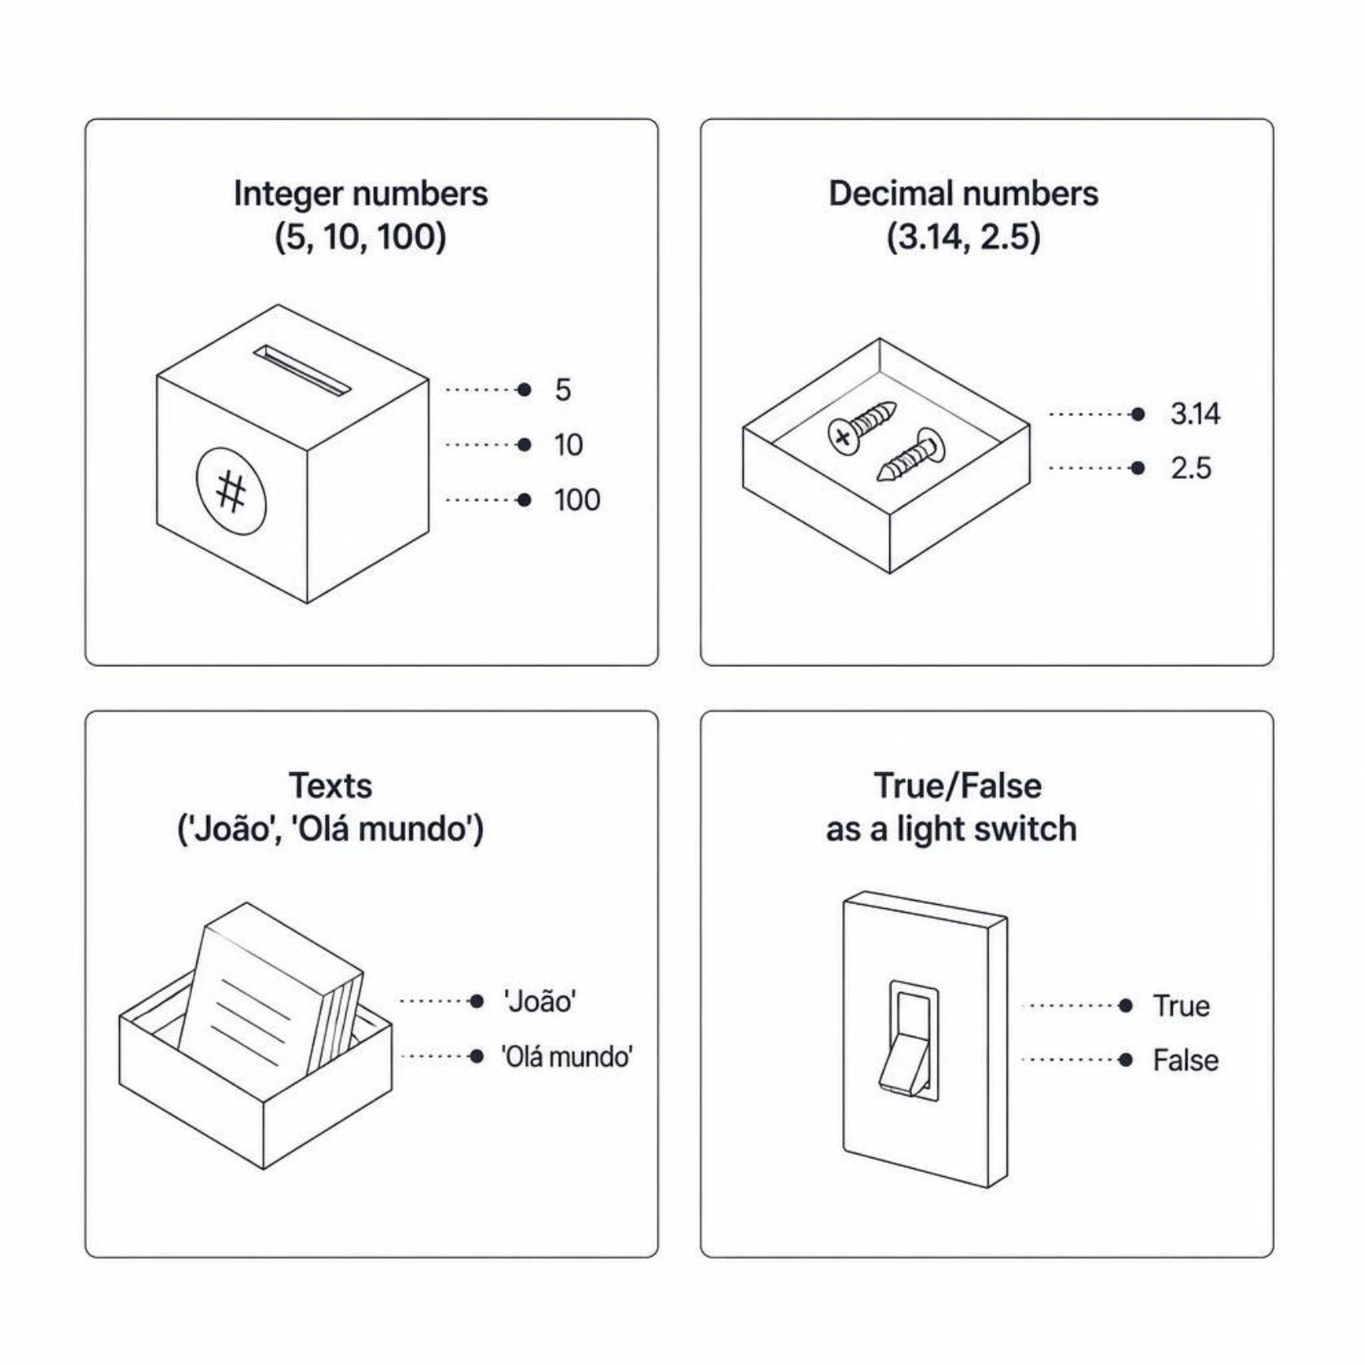
Tipos de Dados: Diferentes Tipos de Caixas
Assim como na vida real, diferentes informações precisam de diferentes tipos de recipientes:
Números inteiros: 5, 10, 100 — tipo caixa para maças
Números decimais: 3.14, 2.5 — tipo caixa para parafusos pequenos
Textos: "João", "Olá mundo" — tipo caixa para papéis
Verdadeiro/Falso: sim ou não — tipo interruptor de luz
Usar o tipo certo evita confusão — imagine guardar água numa caixa de papelão!

Slide 7
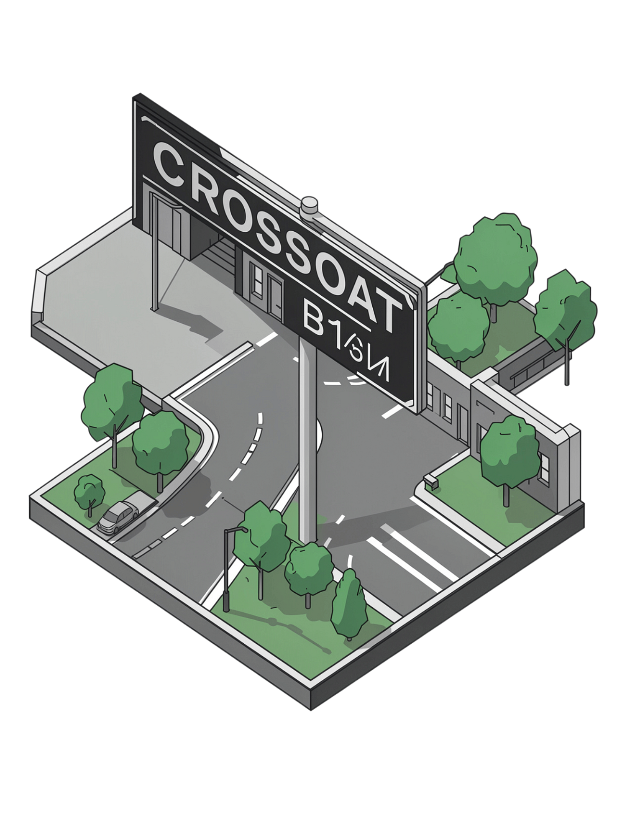

Estruturas de Controle: Tomando Decisões
☔ If / Else — Decisões
"Se está chovendo, leve guarda-chuva. Senão, aproveite o sol!" O computador escolhe o caminho certo automaticamente.
🔁 Loops — Repetições
"Repita 10 vezes: faça flexão" — em vez de escrever a mesma coisa 10 vezes, o computador faz por você, sem reclamar!

Slide 8
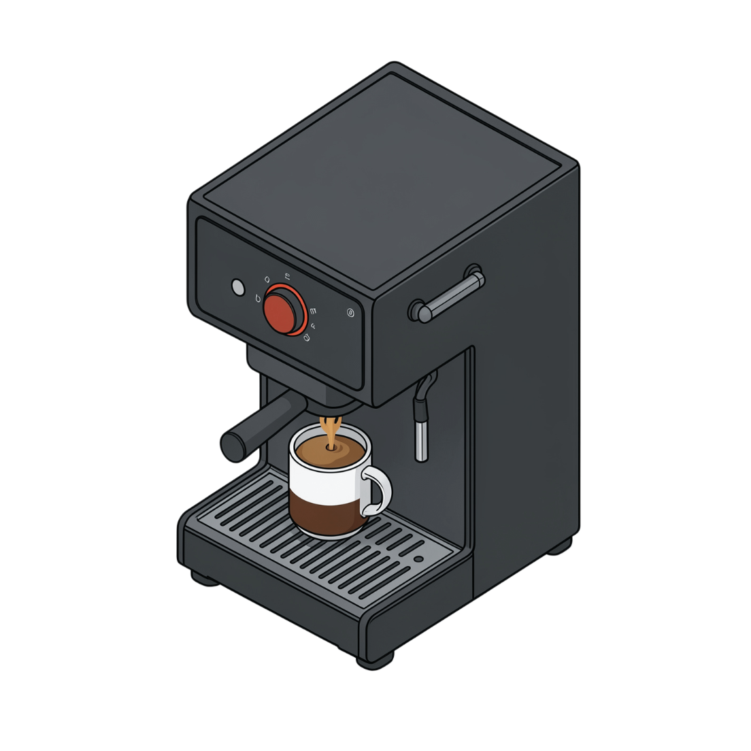

Funções: Atalhos Inteligentes
Pense no botão "fazer café"
Com um único toque, ele automaticamente:
Aquece a água
Coloca o pó
Coa o café
Serve na xícara
Você não faz cada passo manualmente toda vez — é só apertar o botão! As funções em programação funcionam exatamente assim.
Escreva uma vez, use quantas vezes quiser!

Slide 9

Boas Práticas: Dicas de Ouro ✨
1
Escreva código limpo
Use nomes claros — não use "x", use "idade". Seu eu do futuro vai agradecer!
2
Teste sempre!
Procure erros antes de usar. Todo bom programa é testado várias vezes.
3
Comece simples
Vá complicando aos poucos — ninguém constrói uma casa pelo telhado!
4
Todo expert já foi iniciante
Lembre-se: todo programador experiente começou do zero, assim como você agora.

